Slide 1
自動化管理與部署
雲端發展科 柯彥宇

Slide 2
Ansible 是什麼
讓您可以使用自動化腳本對遠端的伺服器進行操作
可以用來幹嘛？
組態管理
一台新裝好作業系統的機器會需要修改某些設定、安裝某些軟體、啟動某些服務，才能正式作為服務伺服器
部署調配
當部署工作包含多台伺服器時，各個任務必須以特定的順序發生

Slide 3
關於組態管理工具
Declarative VS Imperative
Push VS Pull

Slide 4
Ansible 的工作方式
以 Python 寫成
利用 SSH 機制，連線到遠端伺服器工作
分為 Control machine 及 Managed node
控制機器
必須是 Unix-like
安裝 Ansible
Python 2 / 3
被管理的節點
Unix-like with Python 2 / 3
Windows with Power Shell 3
雲端環境 (EC2, OpenStack...)

Slide 5
Ansible 的最基本元件
Inventory - 要在那台機器做事
類似 INI 格式
Playbook - 要做些什麼
YAML 格式

Slide 6
今天要幹嘛…
使用 Vagrant 準備測試環境
安裝 Ansible
使用命令列
Inventory
Playbook
一些其他的東東
一個小小的範例

Slide 7
安裝與設置
安裝
apt / yum
pip
設置目錄
/etc/ansible/
ansible.cfg
hosts
roles/

Slide 8
先從命令列開始
ansible <host> -i <inventory> -m <module> -a <args>

Slide 9
Inventory
指名要連線的主機
即使用 IP 或hostname 來連線，也要在 inventory 中列出
利用 behavioral inventory parameter 來描述連線資訊，例如 port、連線使用者名稱等
可以別名 (alias)、分組 (group) 等方式來使用

Slide 10
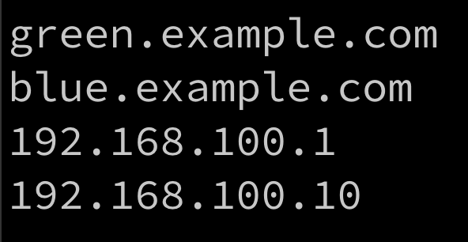

Inventory
單獨列出IP或hostname
別名 + behavioral inventory parameter

Slide 11
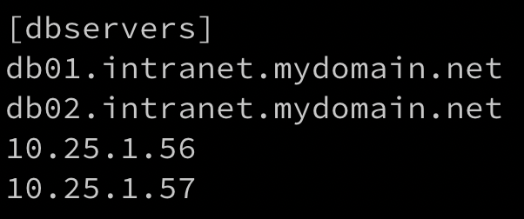
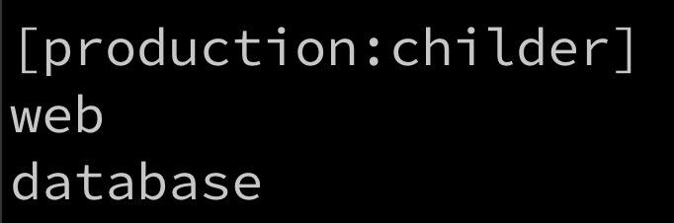
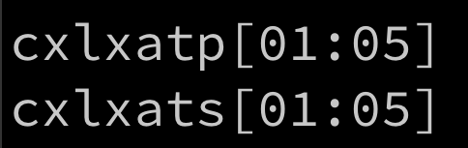
Inventory
分組
組中有組
編號主機

Slide 12
Playbook
YAML 格式
基本結構 (一個 play)
指定一些主機 (hosts)，完成一些任務 (tasks)
每個任務包含要使用的模組名稱 (module) 及參數

Slide 13
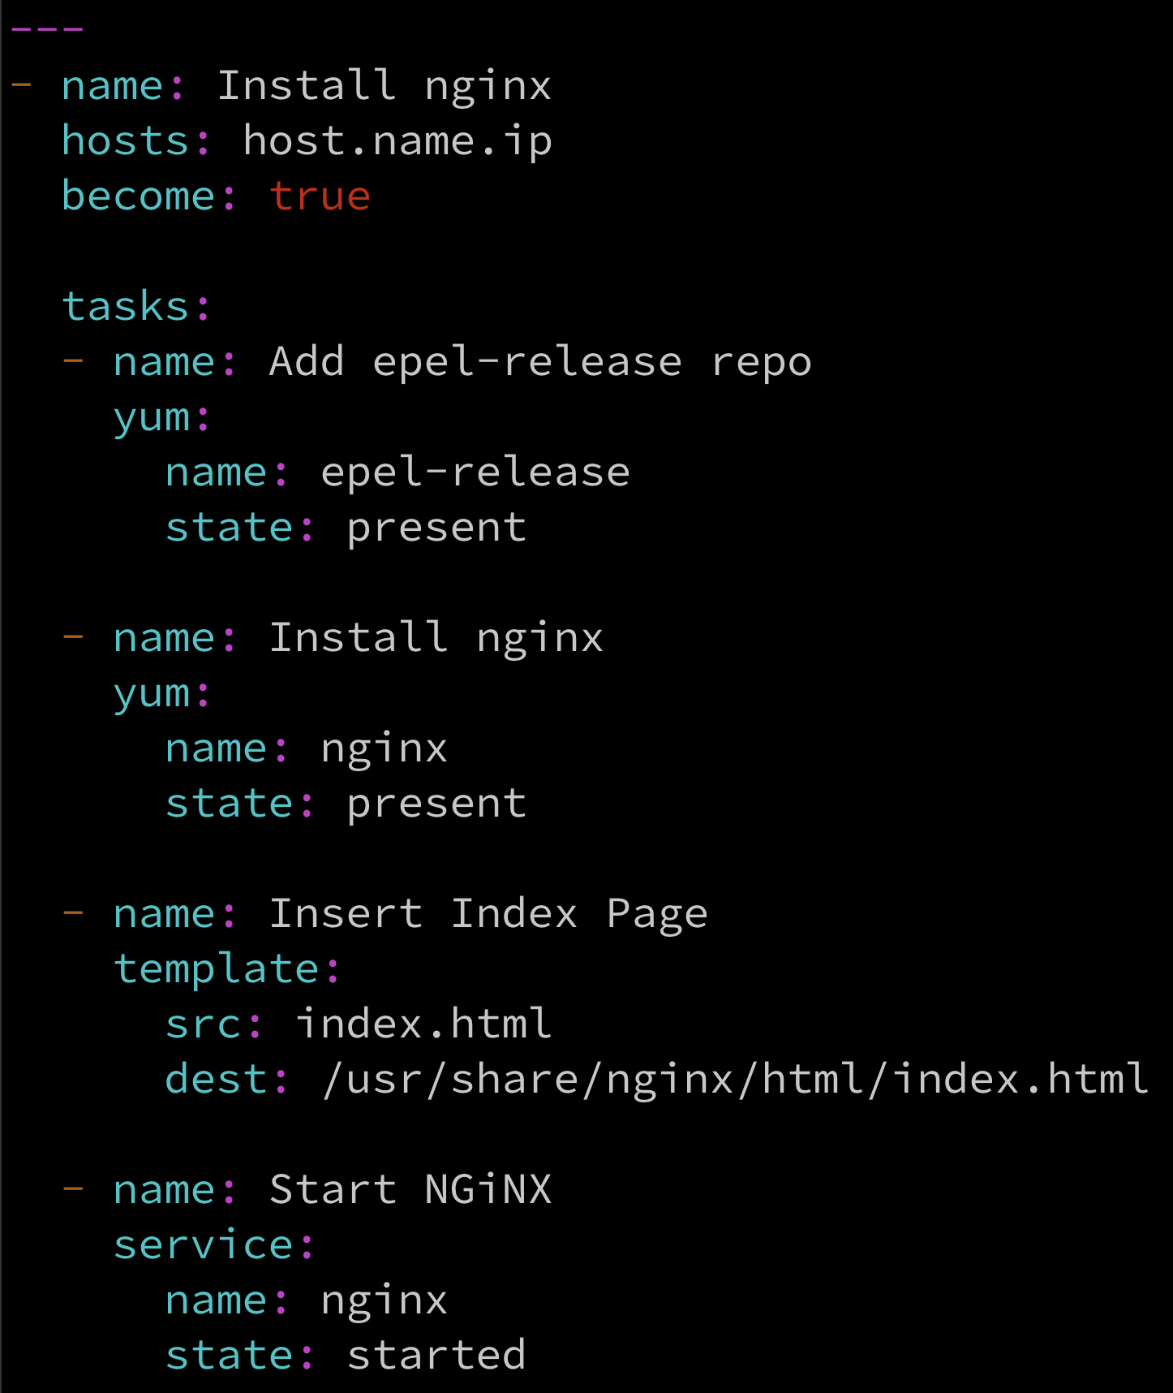
Playbook Example

Slide 14
變數
可在 Inventory 或 Playbook 中定義
也可另外以檔案定義，並在 Inventory 或 Playbook 中引入

Slide 15
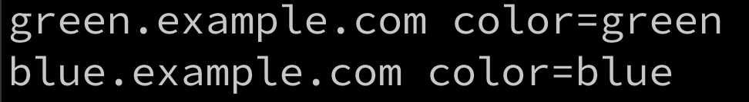
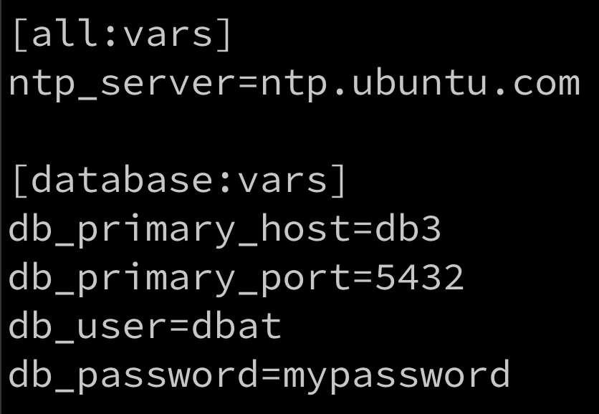
變數 - 於 Inventory 中定義
單一伺服器
群組

Slide 16
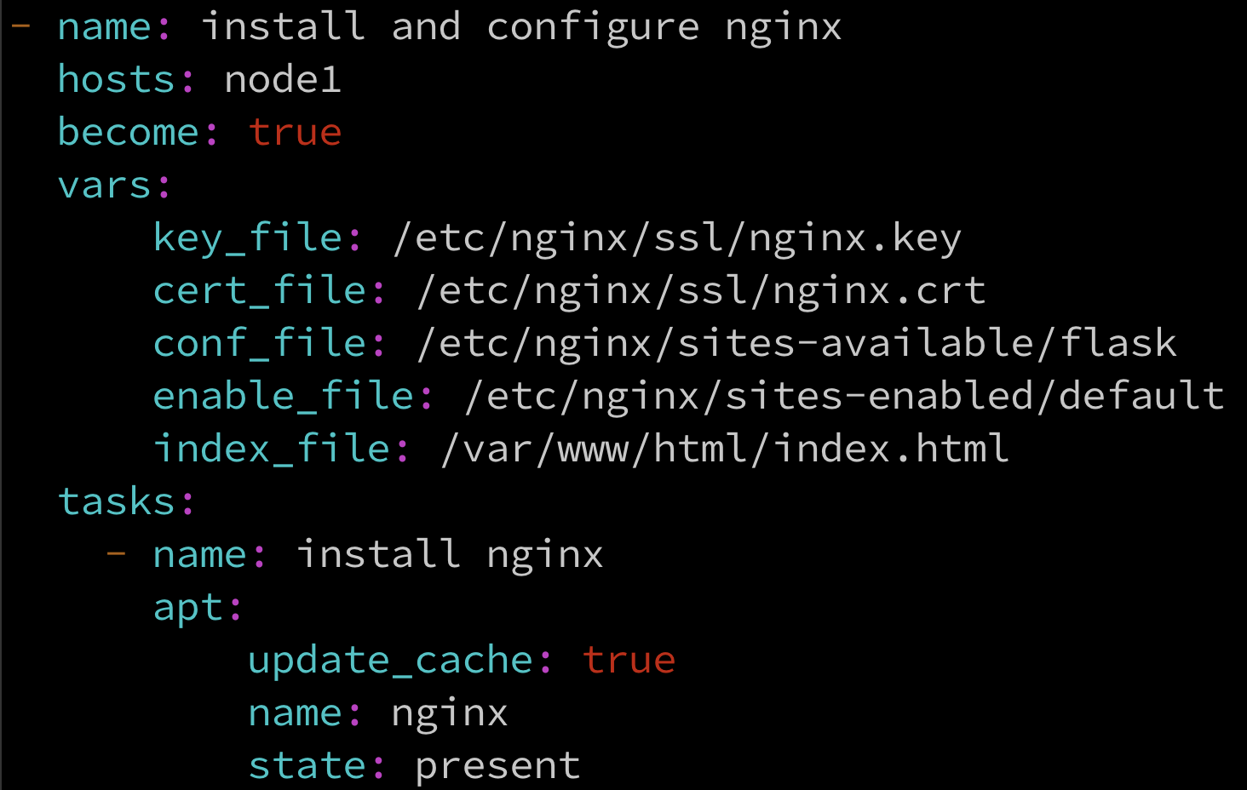
變數 - 於 Playbook 中定義

Slide 17
還有一些今天會用到的東西
事實 Fact
和伺服器本身有關的變數，可用 setup 模組查看
樣板 Template
Ansible 使用 Jinja2 樣板引擎，可對樣板中的變數作置換

Slide 18
最後來一個範例吧
我們也來用 Flask
Flask + Gunicorn + Supervisor + Nginx 的部署

Slide 19
其實 Ansible 還有很多功能…
官方文件
https://docs.ansible.com/ansible/latest/index.html
今天的報告參考了…
Ansible Up & Running, 2/e (有中文版)
Flask + Gunicorn + Supervisor + Nginx
義瑋的介紹
網路教學（看了好幾篇）

